Slide 1
Lage national
03.11.2021

Slide 2
Überblick Kennzahlen
Bestätigte Fälle |  |  | 7-Tage-Inzidenz (7-TI) |  |  | DIVI-Intensivregister Datenstand 02.11. 12:15 Uhr |  | Impfmonitoring Datenstand 03.11.
Gesamt¹ | aktive Fälle² |  | Gesamt-Bevölkerung | Anzahl Kreise mit 7-TI > 25/100.000 EW |  | Veränderung der Fälle zum Vortag auf ITS |  | Anzahl Impfungen seit dem Vortag
+20.398 | +5.700 |  | 146,6 | ±0 |  | +78 |  | Erstimpfungen: +33.648
(4.638.419) | [ca. 227.300] |  | Fälle/100.000 EW | [409/411] |  | [2.136] |  | Zweitimpfungen: +56.829
Hospitalisiert¹ | Genesene³ |  | Hospitalisierte gesamt | Anzahl Kreise mit 7-TI > 50/100.000 EW |  | Anteil COVID-19-Belegung an Gesamtzahl der betreibbaren ITS-Betten |  | Anzahl Geimpfter insgesamt mit mindestens einer/mit vollständiger Impfung^{4, 5}
+1.244 | +14.500 |  | 3,62 | +2 |  | 9,6 % |  | N1: 57.782.304
(311.317) | (ca. 4.315.100) |  | Fälle/100.000 EW | [392/411] |  |  |  | N2: 55.566.259
Verstorbene¹ |  |  | Hospitalisierte ab 60 Jahre | Anzahl Kreise mit 7-TI > 100/100.000 EW |  | Erstaufnahmen auf ITS |  | Anteil Geimpfter insgesamt mit mindestens einer/mit vollständiger Impfung
+194 |  |  | 8,27 | -18 |  | +182 |  | N1: 69,5 % ⁴
(96.027) |  |  | Fälle/100.000 EW | [268/411] |  |  |  | N2: 66,8 % ⁵
Notes:
Quelle: Lagebericht (aktuelle Automatisierung)

Slide 3
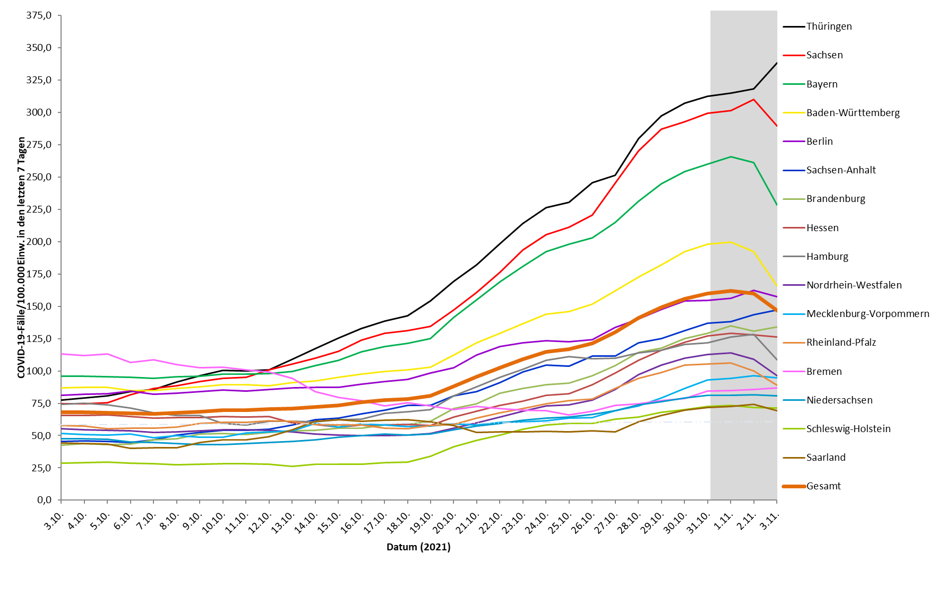
Verlauf der 7-Tage-Inzidenz der Bundesländer
Notes:
Quelle: Datei BL_Grafik_Meldedatum_Cube_XX-YY-2021 im Tagesordner oder im Automatisierungsordner als png

Slide 4
Nowcasting und 7-Tage-R-Wert

Slide 5
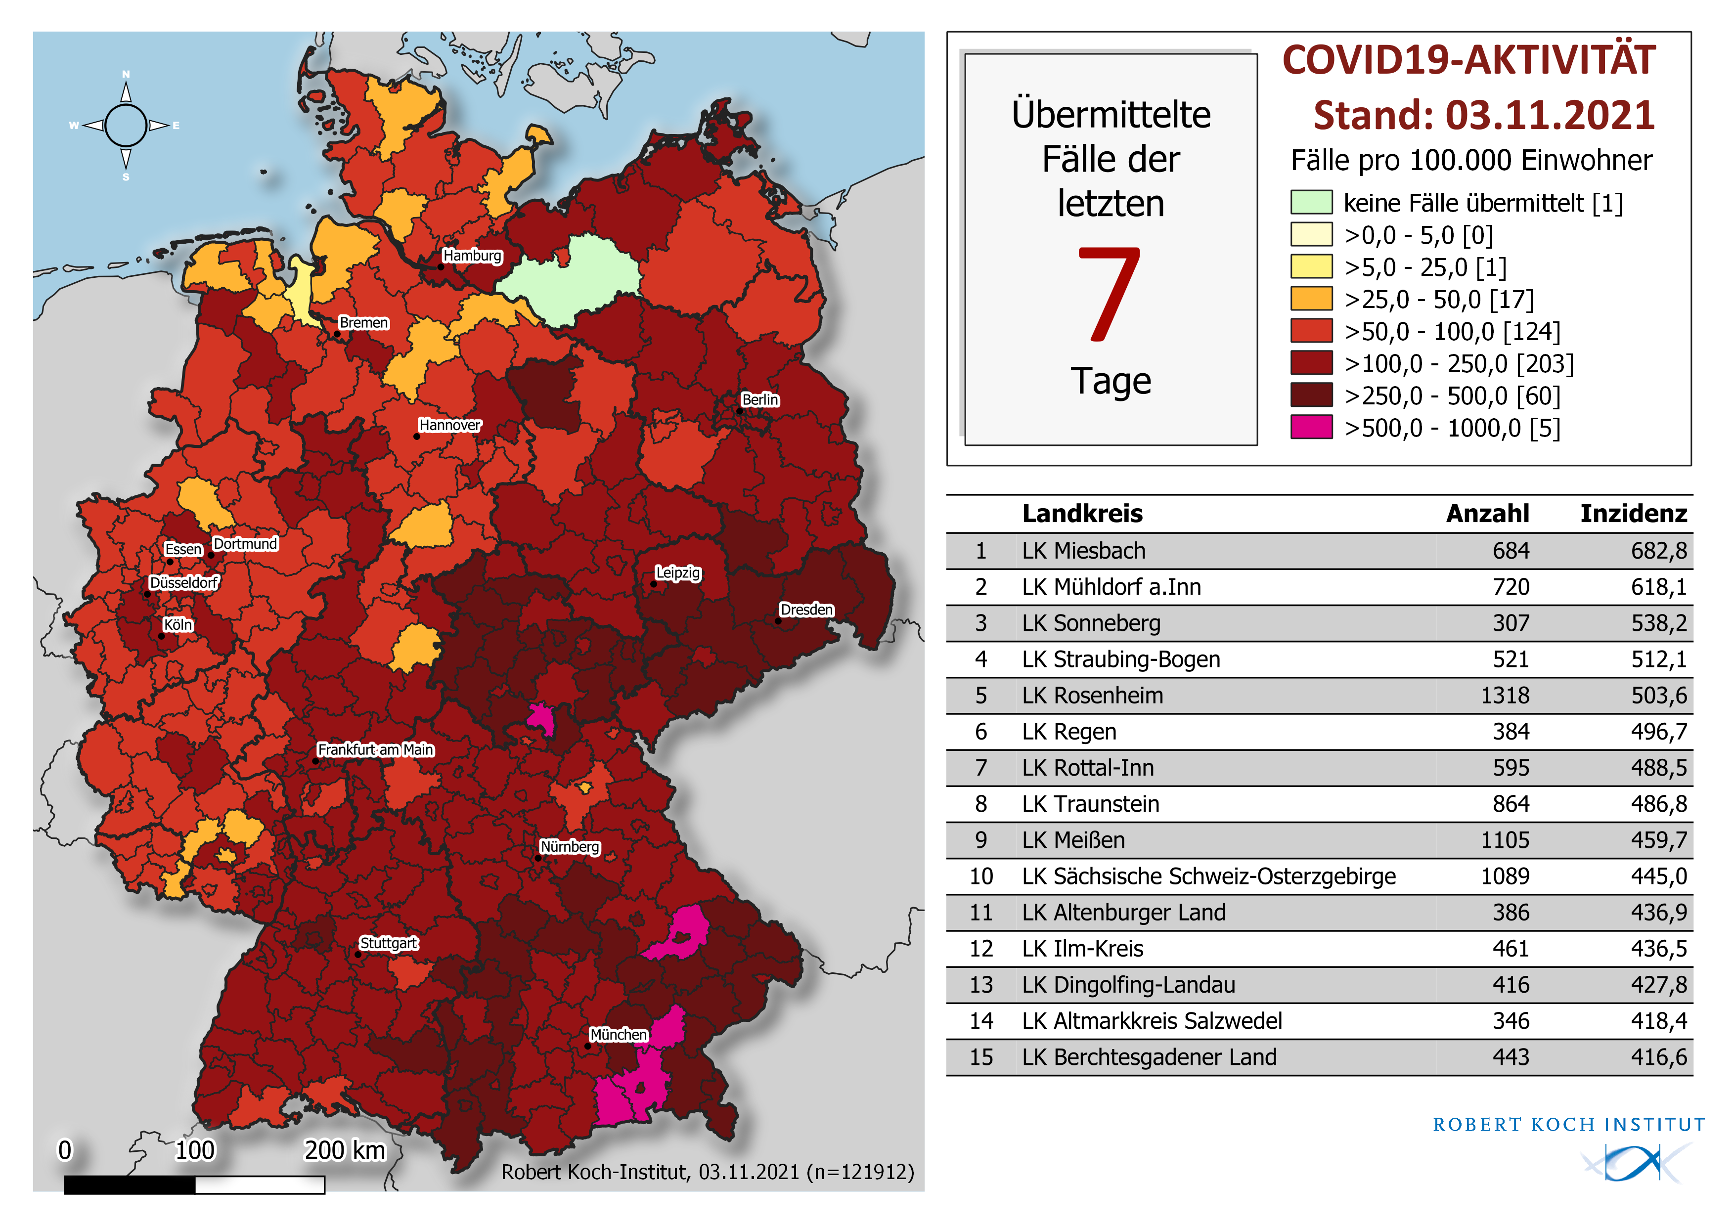
Geografische Verteilung 7-Tage-Inzidenz nach Landkreis
Notes:
Quelle: Lagebericht (Automatisierung) oder Ordner „Karten“ im Tagesordner, „A-Inzidenz 7 Tage.png“

Slide 6
Inzidenz der COVID-19-Fälle nach Altersgruppe und Meldewoche
Notes:
Tagesordner -> Ordner heatmaps -> Ordner g -> „Deutschland_inzidenz_heatmap“ tiff o. pdf

Slide 7
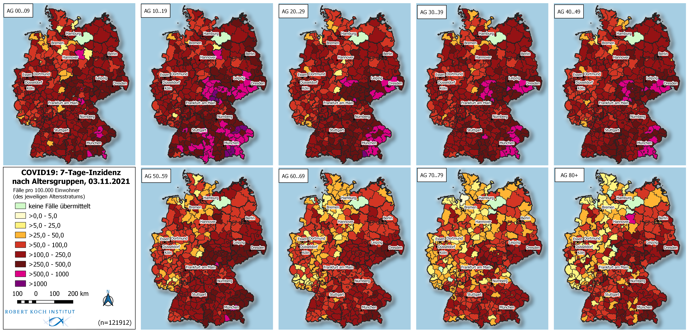
7-Tage-Inzidenz nach Landkreis und Altersgruppen

Slide 8
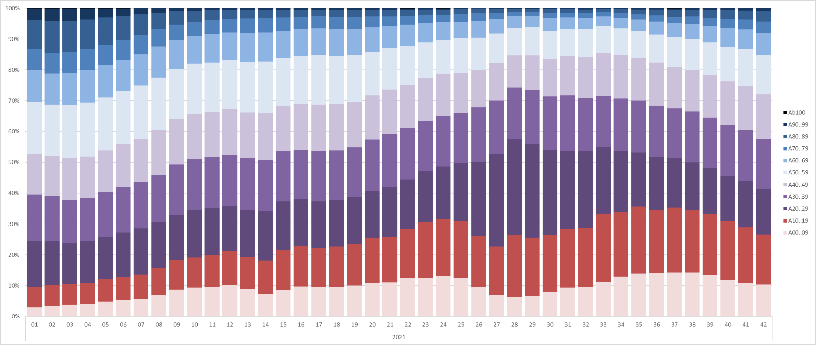
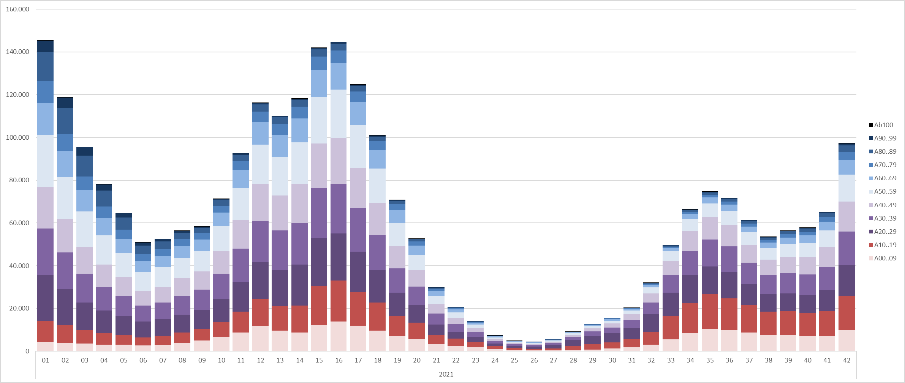
Altersverteilung COVID-19-Fälle

Slide 9
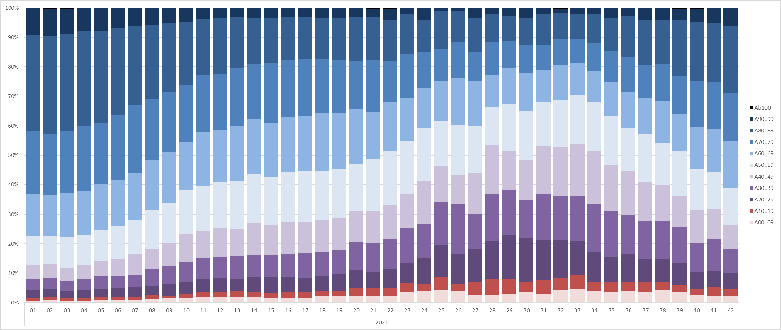
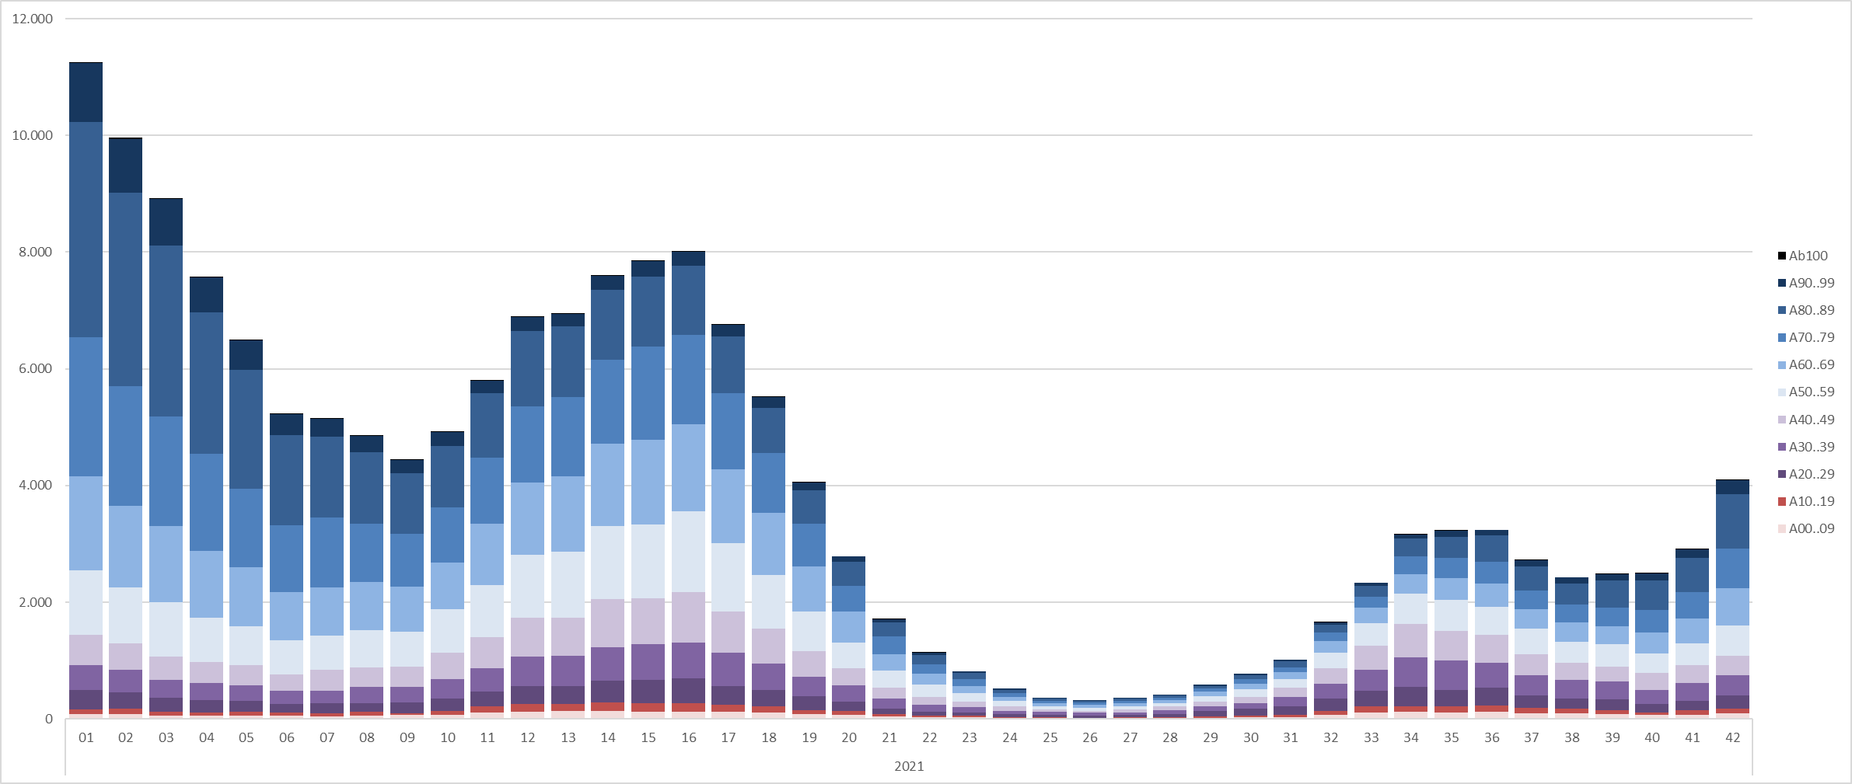
Altersverteilung Hospitalisierte

Slide 10
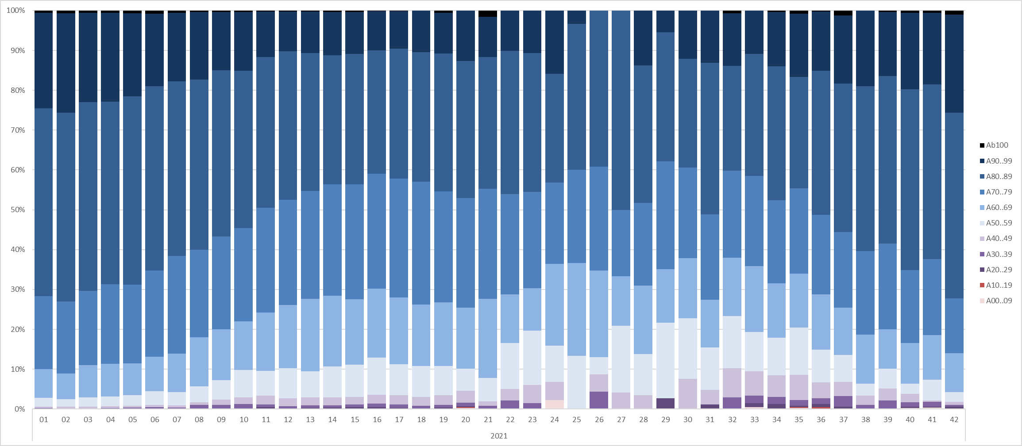
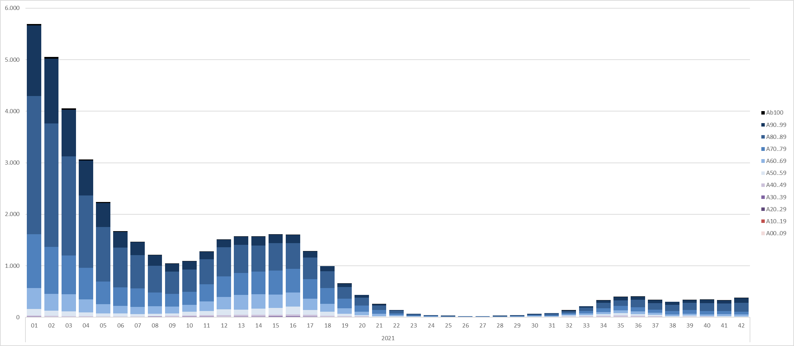
Altersverteilung Todesfälle

